Slide 1

CIELO
3조 오미래 김도헌 강주영

Slide 2
INDEX
개발환경
기능설명
시현

Slide 3
01
개 발 환 경

Slide 4
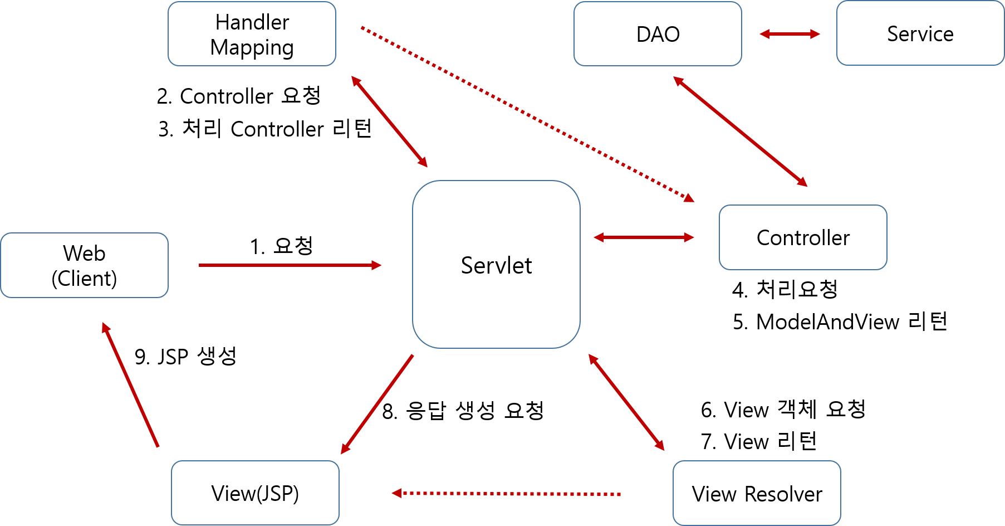

Slide 5
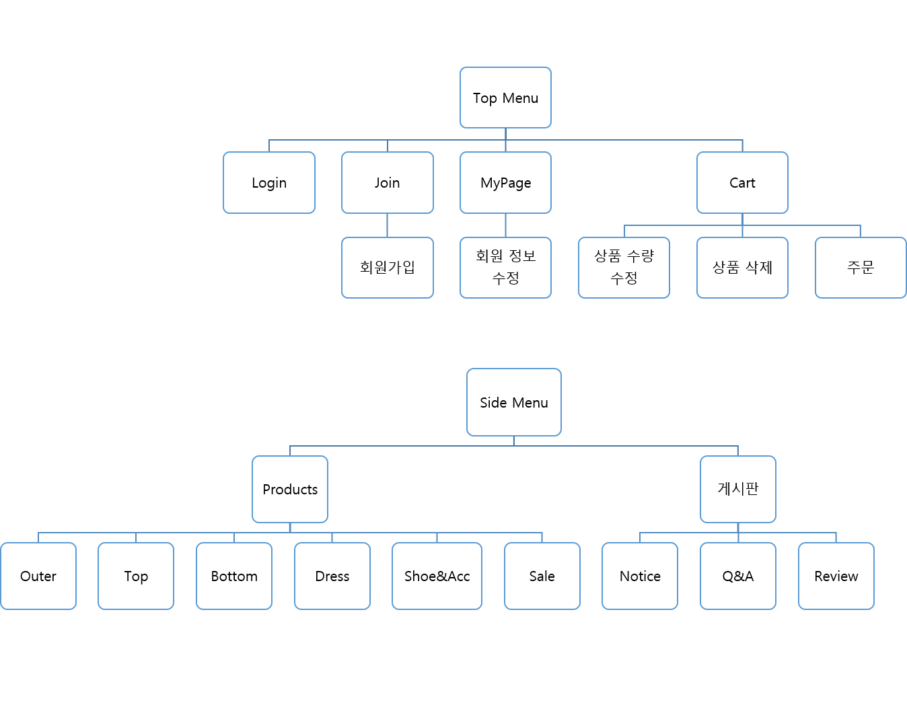

Slide 6

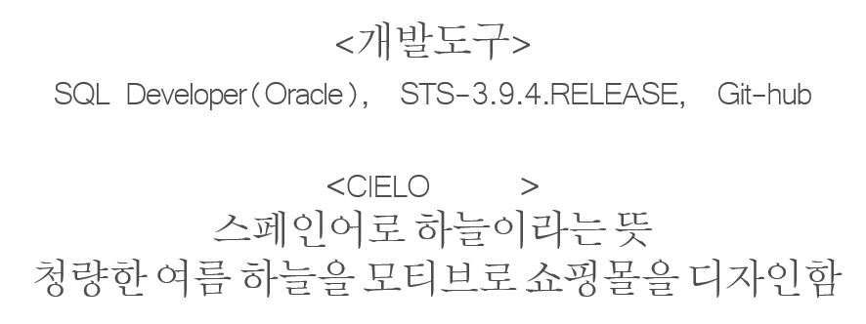




Slide 7
02
기 능 설명

Slide 8
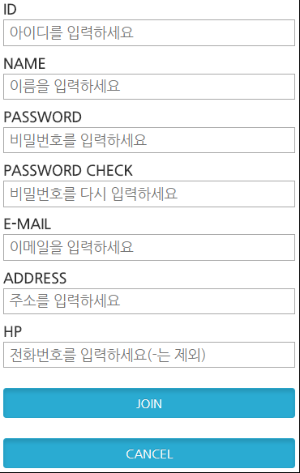
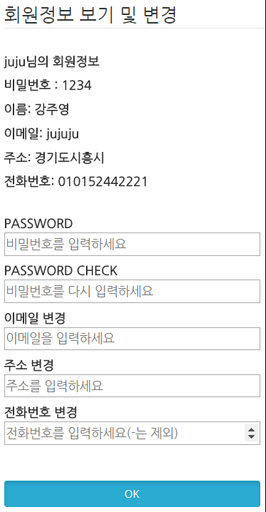
회원가입
회원정보 변경
회원정보를 입력하면
회원가입 가능
로그인 후 마이페이지에서
회원정보 보기 및 변경 가능

Slide 9
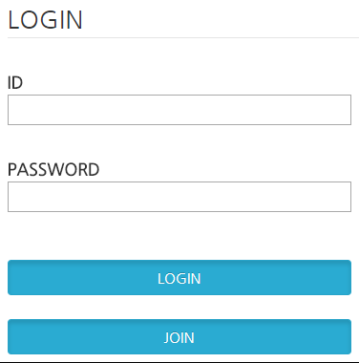
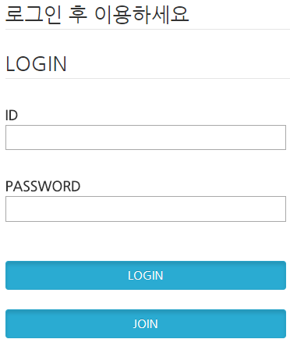
로그인
로그인 후 이용
아이디와 비밀번호를
입력하면 로그인 가능
비회원으로 장바구니 또는
마이페이지 클릭시

Slide 10
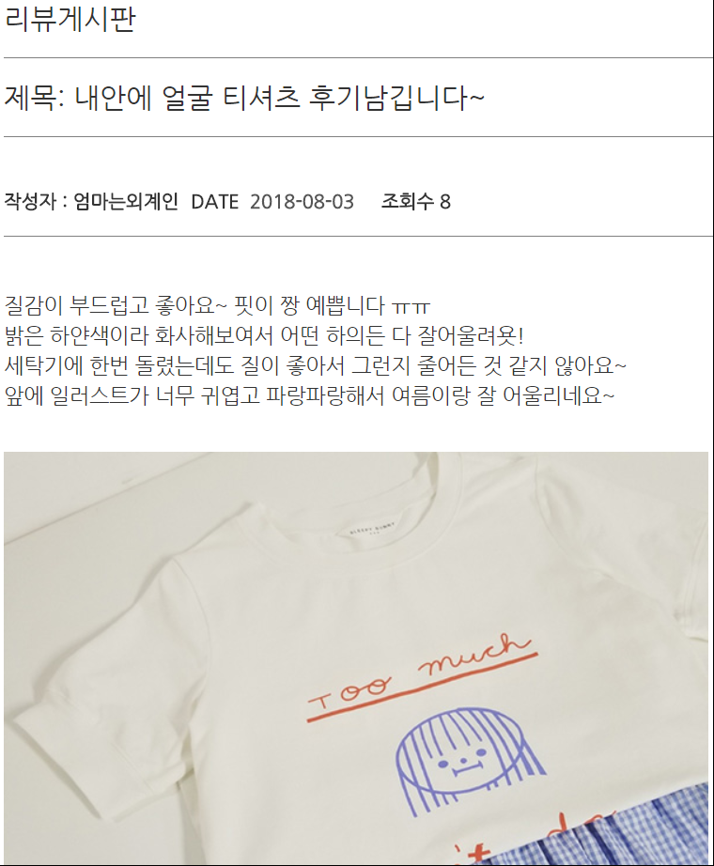
게시판
문의와 리뷰게시판은 회원도 작성가능
관리자가 답변을 달 수 있음
Q&A게시판은 관리자만이 작성가능
리뷰게시판만 사진 등록 가능

Slide 11
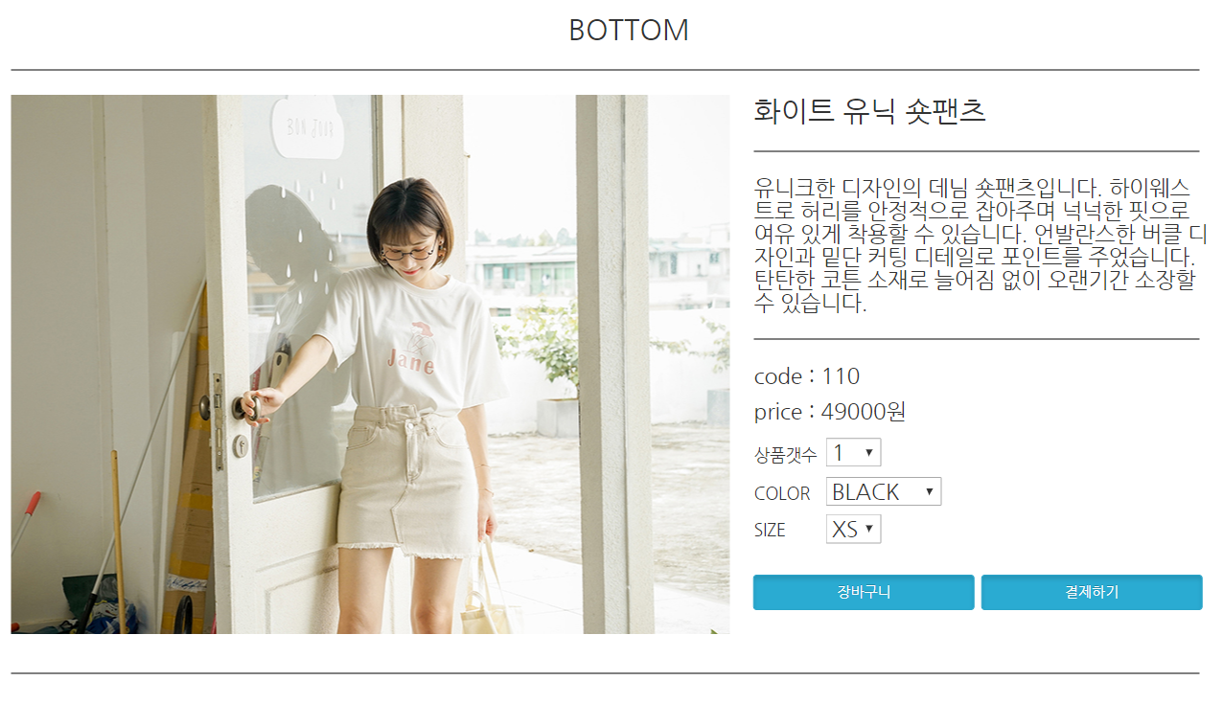
상품 상세페이지
-
-
원하는 상품 상세페이지로
상품 개수, color, size
선택 가능
-

Slide 12
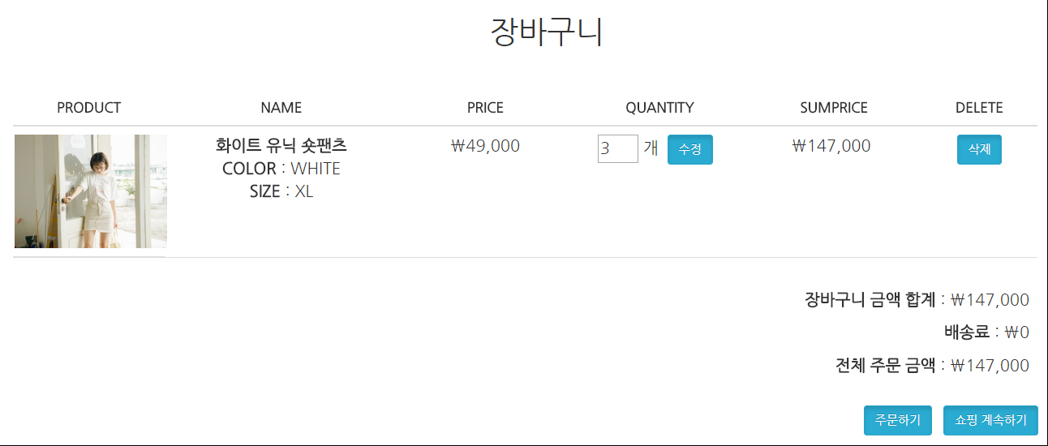
장바구니
상품의 개수 수정과
상품삭제가 가능하고,
담겨있는 상품의 주문금액과
배송료를 볼 수 있습니다

Slide 13
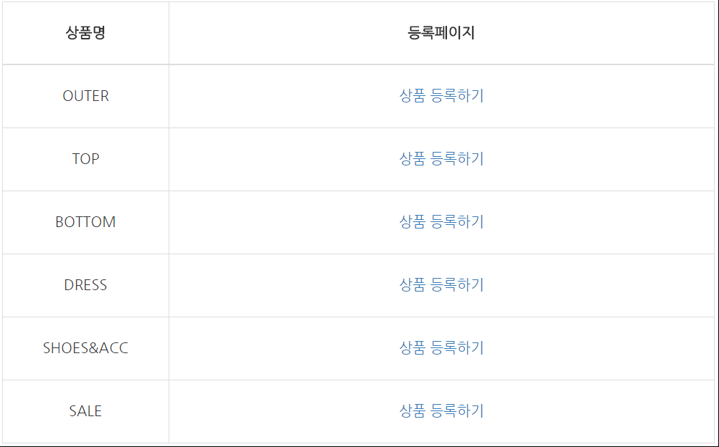
관리자 페이지
관리자 상품 등록 페이지

Slide 14
03
시현

Slide 15
THANKS

